Slide 1
Proyecto de Grado para la Obtención del tÍtulo en Ingeniería
Diseño y Aplicación de Automatización a
una Máquina Industrial Lavadora de
Jeans
Andrés Sebastián Erazo Sosa

Slide 2
objetivos
General
Diseñar un sistema automático que permita el control de una lavadora industrial en modo local y remoto.
Específicos
Analizar el comportamiento y modo de funcionamiento de la máquina a automatizar.
Realizar un algoritmo el control y funcionamiento de la lavadora industrial.
Implementar un sistema de control local y remoto del sistema de lavado industrial.
Incrementar la eficiencia de la máquina en cuanto al manejo del proceso de lavado que realiza.
Disminuir el consumo de materia prima que ocupa durante cada ciclo de trabajo.

Slide 3
Automatización de Lavadoras Industriales
El lavado y tinturado industrial de prendas Jean en la empresa Procesos y Colores marca un punto muy importante en el proceso de confección de estas. Es aquí donde se dan las características de forma, color, acabados y retoques a las prendas de tal manera que nuevos diseños puedan ser obtenidos.

Slide 4
Características generales
Para el desarrollo del sistema de control se toman en cuenta tres variables que lo gobiernan:
Temperatura de Trabajo.
Nivel de Agua.
Tiempo de Proceso.

Slide 5
CARACTERÍSTICAS GENERALES
Temperatura de Trabajo
La importancia para el tratamiento de la temperatura radica en tres aspectos:
La generación del vapor, que es costosa.
Su desperdicio por errores de manipulación de los usuarios, que presenta pérdidas significativas durante el proceso.
La falta de control de la temperatura, que produce daño en las prendas de vestir.

Slide 6
CARACTERÍSTICAS GENERALES
Nivel de Agua
La importancia para el control del nivel de agua se basa en que permite a las prendas de vestir recibir:
La temperatura de lavado.
Los químicos .

Slide 7
CARACTERÍSTICAS GENERALES
Tiempo de Proceso
La importancia para el control del tiempo de proceso se da debido a:
El método afecta a los demás factores de control, provocando errores en los mismos.
Se tiene un tiempo de exposición a químicos, generando productos con fallas.

Slide 8
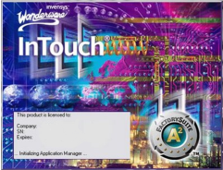
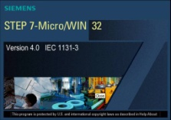
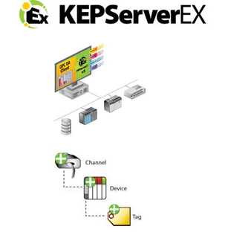
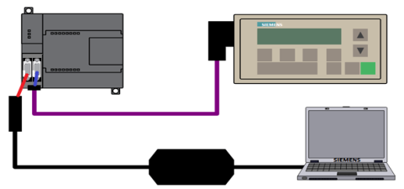
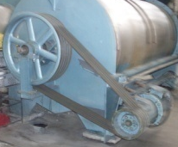
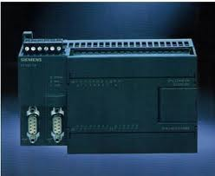
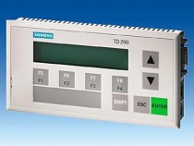
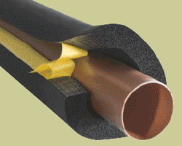
DESCRIPCIÓN DEL SISTEMA
SOFTWARE
HARDWARE
AUTOMATIZACIÓN

Slide 9
DESCRIPCIÓN DEL SISTEMA - HARDWARE
Lavadora Industrial de Prendas Jean
Modelo de dos canastas.
Ingreso de materia prima: agua y vapor.
Giro en ambos sentidos.
Entrada para ingreso de químicos.

Slide 10
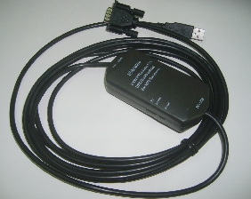
DESCRIPCIÓN DEL SISTEMA - HARDWARE
Controlador Lógico Programable
Marca Siemens.
Modelo CPU-224.
Dos puertos seriales
Programación en escalera.
Trabajo en tiempo real.

Slide 11
DESCRIPCIÓN DEL SISTEMA - HARDWARE
Interfaz Local Humano - Máquina
Marca Siemens.
Modelo TD-200.
Conexión de comunicación serial.
Teclas de función y de comando.
Trabajo en tiempo real.

Slide 12
DESCRIPCIÓN DEL SISTEMA - HARDWARE
Sensor para Medición de Temperatura
Modelo PT-100.
Vaina de bronce.
Cabezal de aluminio.
Acoplado a dispositivo para conversión de señal.
Numero de elementos ocupados: uno.

Slide 13
DESCRIPCIÓN DEL SISTEMA - HARDWARE
Sensor para Medición de Flujo
Marca Berkert
Mide flujo en línea a la alimentación del sistema.
Medida entregada en rango de corriente.
Excelente repetibilidad y linealidad.
Numero de elementos ocupados: uno.

Slide 14
DESCRIPCIÓN DEL SISTEMA - HARDWARE
Válvulas Neumáticas
Marca FESTO.
Modelos 5/2 y 3/2.
Acopladas con silenciadores.
Activación electro neumática.
Desactivación electro neumática y por muelle.

Slide 15
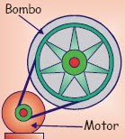
DESCRIPCIÓN DEL SISTEMA - HARDWARE
Motor
Marca Siemens.
Potencia 20HP a 220 Volts.
Controlado por variador industrial.
Control manual y automático.

Slide 16
DESCRIPCIÓN DEL SISTEMA - SOFTWARE
STEP 7 – Micro/WIN 32
Marca Siemens.
Versión 4.0.
Permite la creación de la lógica de control y funcionamiento.
Permite control a tiempo real.
Permite configuración de TD-200.

Slide 17
DESCRIPCIÓN DEL SISTEMA - SOFTWARE
InTouch
Marca Wonderware Invensys.
Versión 9.5.
Permite la creación interfaces humano – máquina.
Permite control y monitoreo a tiempo real.
Permite trabajo en entorno gráfico.

Slide 18
DESCRIPCIÓN DEL SISTEMA - SOFTWARE
Office Excel
Marca Microsoft.
Versión 2007.
Permite el trabajo con datos alfa numéricos.
Entorno de trabajo por celdas de información, con capacidad de lectura y escritura por código.

Slide 19
DESCRIPCIÓN DEL SISTEMA - SOFTWARE
OPC Server
Marca KEPServerEX.
Versión 200.
Permite el trabajo con Intouch 9.5 y PLC S7-200.
Permite control y monitoreo de variables.
Permite escalamiento de datos y definición de rangos de medición.

Slide 20
FUNCIONAMIENTO DEL SISTEMA
El modo de operación del sistema se define de acuerdo al tipo de procesos de lavados que se realizan en la empresa. Sin embargo el sistema puede reducirse a un modo de operación genérico definido por el siguiente cuadro de operaciones de la lavadora.

Slide 21
Máquina reseteada y en espera del proceso
Carga de las prendas jean
Movimiento del motor a nivel mínimo requerido de agua
Inicialización del proceso
Carga de valores del proceso
Ingreso del caudal de agua
Control del proceso de acuerdo a variables ya definidas
Inicio del conteo e ingreso de vapor a nivel completo de agua
Proceso de rebose de acuerdo al tipo de lavado
Proceso de enjuague de acuerdo al tipo de lavado
Sirena sonora y luminica de fin de lavado
Apagado completo del sistema
Reseteo de todas las variables

Slide 22
FUNCIONAMIENTO DEL SISTEMA
Para un mejor entendimiento, se procede a continuación con una explicación en diagramas de flujo del modo de operación de los procesos más importantes del sistema automatizado.

Slide 23
FUNCIONAMIENTO DEL SISTEMA
Inicialización de los Motores
Inicio
Entrada Activación
Entrada = 1
No
Si
Térmico = 1
Paro Energización
Si
No
Reseta = 1
Si
No
Permite la Energización
Inicia giros derecha-izquierda
Si
Fin Proceso
No
Fin

Slide 24
FUNCIONAMIENTO DEL SISTEMA
Control e Ingreso del Agua de Lavado
Inicio
Si
Ingreso Manual
Inicio
No
Si
Lectura de Datos
Ingreso Automático
Conversión
Si
No
Necesito Agua
Almacenaje
Ingresa Agua
Fin
Fin

Slide 25
FUNCIONAMIENTO DEL SISTEMA
Control de Giros
Inicio
Temporizador 1
Mayor a Umbral
Temporizador Giro
Temporizador giro
Giro Motor S1
Giro Motor S2
Fin
Fin

Slide 26
FUNCIONAMIENTO DEL SISTEMA
Control de Giros
Inicio
Inicio
Giro Izquierda BP
Giro Derecha BP
No
No
No
Si
No
Si
S1 Activo
S2 Activo
Si
Si
Giro Izquierda
Giro Derecha
Fin
Fin

Slide 27
FUNCIONAMIENTO DEL SISTEMA
Control e Ingreso de Vapor
Inicio
Inicio
Si
Ingreso Manual
No
Lectura de Datos
No
Ingreso Automático
Conversión
Si
No
Necesito Vapor
Almacenaje
Si
Fin
Ingresa Vapor
Fin

Slide 28
FUNCIONAMIENTO DEL SISTEMA
Conteo del Tiempo de Lavado
No
Inicio
Inicio Proceso
Si
No
Nivel Agua
Si
Inicio Conteo
No
Umbral alcanzado
Si
Paro total del sistema
Reseteo
Fin

Slide 29
FUNCIONAMIENTO DEL SISTEMA
Activación de Sirena y Luz de Fin de Lavado
Inicio
Fin Proceso
No
Si
Activar Sirena y Luz
Tiempo alarma fin
Si
No
Apagar
Fin

Slide 30
FUNCIONAMIENTO DEL SISTEMA
Paro de Motores
Inicio
No
Tiempo Final
Si
Para Motores
Fin

Slide 31
FUNCIONAMIENTO DEL SISTEMA
Control e Ingreso de Agua en Rebose
Inicio
Fin PLavado
No
Si
Rebose
Si
Ingreso Agua
No
No
Nivel listo
Si
Proceso Rebose
Fin

Slide 32
FUNCIONAMIENTO DEL SISTEMA
Control e Ingreso de Agua de Enjuague
Inicio
Fin Rebose
No
Si
Enjuague
Si
Evacuar agua
No
Ingresar Agua
No
Nivel listo
Si
Proceso Enjuague
Fin

Slide 33
FUNCIONAMIENTO DEL SISTEMA
Reseteo de Variables Internas
Inicio
Fin Proceso
No
Si
Tiempo alarma terminado
No
Si
Reseteo variables
Paro Motor
Fin

Slide 34
FUNCIONAMIENTO DEL SISTEMA
Puesta en Espera para Nuevo Proceso de Lavado
Inicio
Reseteo Variables
No
Si
Boton Reset
No
Si
En Espera nuevo Proceso
Fin

Slide 35
Arquitectura
La lavadora se encuentra constituida por sus componentes de hardware y software ya revisados y se encuentra localizada en la empresa como se puede observar en el siguiente gráfico:

Slide 36
Arquitectura

Slide 37
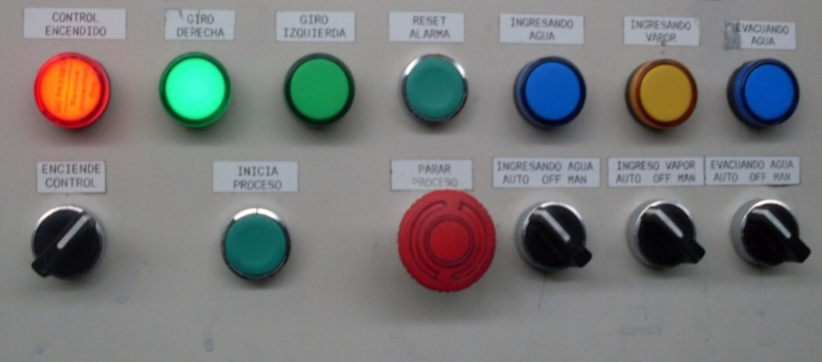
Arquitectura
Entre otras características que presenta la máquina se tiene el modo de operación local, el mismo que se encuentra constituido por dos interfaces:
TD-200 Selectores y botones

Slide 38
Arquitectura
En cuanto al modo de operación remoto, las pantallas de monitoreo y control vienen elaboradas en un entorno muy amigable y dirigidas hacia el uso de todas las características que la lógica de control del PLC ofrece.
A continuación se presentan las pantallas de interfaz remota.

Slide 39
Arquitectura
Pantalla de introducción del proceso de automatización

Slide 40
Arquitectura
Pantalla de visualización genérica del sistema; monitoreo

Slide 41
Arquitectura
Pantalla de control e ingreso de parámetros para procesos de lavados

Slide 42
Arquitectura
Pantalla de monitoreo del modo de funcionamiento del motor y su estado

Slide 43
Arquitectura
Pantalla de monitoreo de la temperatura a la cual es sistema se encuentra trabajando

Slide 44
Arquitectura
Pantalla de monitoreo y control del nivel de agua que se encuentra en el sistema

Slide 45
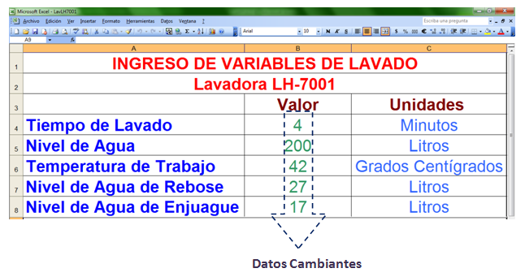
Arquitectura
Como una tercera parte constituyente del sistema, se tiene el trabajo con las variables de control desde el software de Excel.

Slide 46
CONCLUSIONES
Se logró la implementación de un sistema, re direccionando el personal a tareas de procesos no repetitivos, aburridos y ni peligrosos.
La compatibilidad del sistema a utilizarse en la automatización y la implementación de nuevos sistemas permite que la información llegue de manera directa y más rápidamente.
Se ha logrado una reducción en el tiempo de proceso de la máquina, logrando aumentar un lavado diario extra en la máquina.

Slide 47
CONCLUSIONES
Como mejora en cuanto al algoritmo de control, se realizó un código el mismo que reemplaza las funciones básicas del operador de una manera más exacta y propicia.
Una automatización parcial, deja varios factores libres para afectar al funcionamiento del sistema. Lo que es de conocimiento del área administrativa de la empresa y la misma que pretende su automatización total a futuro.
En cuanto a la temperatura, la aplicación de una herramienta de medición permitió la reducción del gasto de vapor menor a un 1% del error de medición.

Slide 48
CONCLUSIONES
El requerimiento del control de un proceso industrial, marca su punto principal en la mejora del servicio o producto prestado por la empresa y su crecimiento en el mercado debido a la calidad que esta presenta.
El agua a utilizarse se optimizó gracias al presente trabajo. En el mismo, mediante la medición constante de fluido se obtuvo una precisión de más menos 3 litros del valor de fijado.
La implementación de dos interfaces, software de InTouch y pantalla física TD-200, mejora la interacción con el sistema y provoca en el operador un crecimiento en cuanto a actividades técnicas que realiza.

Slide 49
RECOMENDACIONES
Al trabajar en procesos que no pueden pararse más que para realizar actualizaciones, se debe procurar siempre trabajar con respaldos y asegurarse de que el código nuevo a cargarse en el controlador se encuentre funcionando correctamente.
La selección de los materiales a utilizarse debe cumplir con las normas de funcionamiento y protección adecuadas.
De igual manera la selección y dimensionamiento del cableado de alimentación e información debe ser llevado a cabo de acuerdo a normas de funcionamiento y protección.
Antes de la implementación de un sistema de automatización, se debe dar una capacitación a los usuarios en general del motivo por el cual dicho proceso se va a llevar a cabo; y además como les va a afectar una vez terminado.

Slide 50
RECOMENDACIONES
La realización de una lógica de control debe ser un proceso cíclico y siempre se deben guardar respaldos del último código funcional.
El cumplimiento con las necesidades de los operadores, no deben superar las necesidades del proceso y del gerente juntas. Ya que un proceso demasiado detallado resta espacio para un crecimiento futuro en cuanto a lógica de proceso.
Al empezar con una automatización, la definición de las etapas de crecimiento de la misma es muy importante para el incremento funcional del sistema y en cuanto a complacencia de los operadores y usuarios en general.

Slide 51
Muchas Gracias
Fin

